Slide 1




NHÓM WINX XÊNH ĐỆP
Coffee
Shop

Slide 2









Thanh Quỳnh
Trà My
Our Team
Văn Thịnh
Code phụ
PPT
Mai Linh
Anh Tùng
Nhóm trưởng
Báo cáo
PPT

Slide 3





Mục Lục
Giới thiệu đồ án
Phân tích đề tài
Thiết kế
Tài liệu tham khảo

Slide 4




Giới thiệu đồ án
Quá trình phát triển đất nước theo công nghiệp 4.0 thì các công nghệ cũng được nâng cấp theo. Chúng ta có thể chuyển sang việc quản lý cửa hàng bằng ứng dụng trên máy tính, vừa tiết kiệm thời gian, chính xác, vừa quản lý hiệu quả.

Slide 5







Phân tích đề tài
Phân tích yêu cầu hệ thống
“Hệ thống quản lý cửa hàng café” trên máy tính phải đáp ứng được tất cả các nhu cầu của việc quản lý và vận hành cửa hàng café.

Slide 6




Yêu cầu chức năng
Đăng nhập hệ thống
Quản lý lịch sử order
Quản lý nhân viên
Quản lý danh sách sự kiện
Quản lý danh sách các sản phẩm
Quản lý danh sách voucher
Quản lý danh sách bàn
Quản lý hệ thống
Quản lý dòng tiền, doanh thu
Trích xuất báo cáo

Slide 7




Các công việc cần giải quyết
Xây dựng các chức năng yêu cầu trên thành ứng dụng trên máy tính bằng ngôn ngữ lập trình C#, cùng với hệ quản trị cơ sở dữ liệu SQL Server.

Slide 8



Thiết kế
THIẾT KẾ CƠ SỞ DỮ LIỆU
THIẾT KẾ GIAO DIỆN
Việc quản lý cửa hàng café để có thể lưu trữ dữ liệu thì phải cần kết nối với cơ sở dữ liệu, ở đây chúng ta chọn kết nối với hệ quản trị cơ sở dữ liệu SQL Server.
Giao diện đăng nhập
Giao diện chính
Giao diện thông tin tài khoản
Giao diện bàn
Giao diện sản phẩm

Slide 9
Danh sách các bảng
EVENT | EVENT | EVENT
Lưu danh sách sự kiện | Lưu danh sách sự kiện | Lưu danh sách sự kiện
Tên thuộc tính | Kiểu dữ liệu | Mô tả
ID | INT | Khóa chính
TEN | NVARCHAR(100) | Tên
MOTA | NVARCHAR(100) | Mô tả
GIAMGIA | INT | Giảm giá (%)
THOIGIANBATDAU | DATETIME | Thời gian bắt đầu
THOIGIANKETTHUC | DATETIME | Thời gian kết thúc
DANHMUCSANPHAM | DANHMUCSANPHAM | DANHMUCSANPHAM
Lưu danh mục của sản phẩm | Lưu danh mục của sản phẩm | Lưu danh mục của sản phẩm
Tên thuộc tính | Kiểu dữ liệu | Mô tả
ID | VARCHAR(10) | Khóa chính
TEN | NVARCHAR(100) | Tên

Slide 10
Danh sách các bảng
DANHSACHSANPHAM | DANHSACHSANPHAM | DANHSACHSANPHAM
Lưu danh sách các sản phẩm | Lưu danh sách các sản phẩm | Lưu danh sách các sản phẩm
Tên thuộc tính | Kiểu dữ liệu | Mô tả
ID | VARCHAR(10) | Khóa chính
LOAISANPHAM | VARCHAR(10) | Loại sản phẩm, khóa ngoại của DANHMUCSANPHAM
TEN | NVARCHAR(100) | Tên
GIATIEN | INT | Giá tiền
EVENT | INT | Sự kiện, khóa ngoại của EVENT
MOTA | NVARCHAR(100) | Mô tả
IMAGE_PATH | VARCHAR(200) | Đường dẫn lưu ảnh
VOUCHER | VOUCHER | VOUCHER
Lưu danh sách các voucher (mã giảm giá) | Lưu danh sách các voucher (mã giảm giá) | Lưu danh sách các voucher (mã giảm giá)
Tên thuộc tính | Kiểu dữ liệu | Mô tả
MA | VARCHAR(50) | Mã voucher, khóa chính
MOTA | NVARCHAR(100) | Mô tả
GIAMGIA | INT | Giảm giá (%)
LUOTNHAP | INT | Số lượt đã nhập
SOLUONG | INT | Số lượng voucher

Slide 11
Danh sách các bảng
QUYENHAN | QUYENHAN | QUYENHAN
Lưu danh sách quyền hạn | Lưu danh sách quyền hạn | Lưu danh sách quyền hạn
Tên thuộc tính | Kiểu dữ liệu | Mô tả
ID | INT | Khóa chính
TEN | NVARCHAR(100) | Tên
MOTA | NVARCHAR(200) | Mô tả
TAIKHOAN | TAIKHOAN | TAIKHOAN
Lưu danh sách tài khoản | Lưu danh sách tài khoản | Lưu danh sách tài khoản
Tên thuộc tính | Kiểu dữ liệu | Mô tả
USERNAME | VARCHAR(100) | Tài khoản, khóa chính
PASSWORD | VARCHAR(100) | Mật khẩu (mã hóa)
FIRSTNAME | NVARCHAR(100) | First name
LASTNAME | NVARCHAR(100) | Last name
PHONE | VARCHAR(15) | Số điện thoại
CCCD | VARCHAR(12) | Số căn cước công dân
ADDRESS | NVARCHAR(100) | Địa chỉ
QUYENHAN | INT | Quyền hạn, khóa ngoại của bảng QUYENHAN

Slide 12
TAIKHOAN | TAIKHOAN | TAIKHOAN
Lưu danh sách tài khoản | Lưu danh sách tài khoản | Lưu danh sách tài khoản
Tên thuộc tính | Kiểu dữ liệu | Mô tả
USERNAME | VARCHAR(100) | Tài khoản, khóa chính
PASSWORD | VARCHAR(100) | Mật khẩu (mã hóa)
FIRSTNAME | NVARCHAR(100) | First name
LASTNAME | NVARCHAR(100) | Last name
PHONE | VARCHAR(15) | Số điện thoại
CCCD | VARCHAR(12) | Số căn cước công dân
ADDRESS | NVARCHAR(100) | Địa chỉ
QUYENHAN | INT | Quyền hạn, khóa ngoại của bảng QUYENHAN
Danh sách các bảng
HETHONG | HETHONG | HETHONG
Cài đặt các thuộc tính của hệ thống | Cài đặt các thuộc tính của hệ thống | Cài đặt các thuộc tính của hệ thống
Tên thuộc tính | Kiểu dữ liệu | Mô tả
ID | INT | Khóa chính
TENCUAHANG | NVARCHAR(200) | Tên cửa hàng
DIACHICUAHANG | NVARCHAR(200) | Địa chỉ cửa hàng
LUONG_PARTTIME | INT | Tiền lương part time / 1 giờ
LICHSUDATBAN | LICHSUDATBAN | LICHSUDATBAN
Lưu danh sách lịch sử đặt bàn | Lưu danh sách lịch sử đặt bàn | Lưu danh sách lịch sử đặt bàn
Tên thuộc tính | Kiểu dữ liệu | Mô tả
ID | INT | Khóa chính
ID_BAN | VARCHAR(10) | ID bàn, khóa ngoại của DANHSACHBAN
THOIGIANVAOBAN | DATETIME | Thời gian vào bàn
THOIGIANRABAN | DATETIME | Thời gian ra bàn

Slide 13
TAIKHOAN | TAIKHOAN | TAIKHOAN
Lưu danh sách tài khoản | Lưu danh sách tài khoản | Lưu danh sách tài khoản
Tên thuộc tính | Kiểu dữ liệu | Mô tả
USERNAME | VARCHAR(100) | Tài khoản, khóa chính
PASSWORD | VARCHAR(100) | Mật khẩu (mã hóa)
FIRSTNAME | NVARCHAR(100) | First name
LASTNAME | NVARCHAR(100) | Last name
PHONE | VARCHAR(15) | Số điện thoại
CCCD | VARCHAR(12) | Số căn cước công dân
ADDRESS | NVARCHAR(100) | Địa chỉ
QUYENHAN | INT | Quyền hạn, khóa ngoại của bảng QUYENHAN
Danh sách các bảng
HOADON | HOADON | HOADON
Lưu danh sách hóa đơn | Lưu danh sách hóa đơn | Lưu danh sách hóa đơn
Tên thuộc tính | Kiểu dữ liệu | Mô tả
ID | INT | Khóa chính
ID_DATBAN | INT | ID đặt bàn, khóa ngoại của LICHSUDATBAN
VOUCHER | VARCHAR(50) | Voucher, khóa ngoại của VOUCHER
NHANVIEN | VARCHAR(100) | Tài khoản nhân viên, khóa ngoại của TAIKHOAN
THANHTIEN | INT | Tồng tiền trước giảm giá
THANHTIENGIAMGIA | INT | Tổng tiền sau giảm giá
THANHTOAN | INT | Tình trạng thanh toán: 0 (chưa), 1 (rồi)
THOIGIAN_TAO | DATETIME | Thời gian tạo hóa đơn
THOIGIAN_THANHTOAN | DATETIME | Thời gian thanh toán
KHACHTRA | DATETIME | Số tiền khách trả
TIENTHUA | DATETIME | Số tiền thừa
LICHSUORDER | LICHSUORDER | LICHSUORDER
Lưu lịch sử order | Lưu lịch sử order | Lưu lịch sử order
Tên thuộc tính | Kiểu dữ liệu | Mô tả
ID | INT | Khóa chính
ID_DATBAN | INT | ID đặt bàn, khóa ngoại của LICHSUDATBAN
ID_SANPHAM | VARCHAR(10) | ID sản phẩm, khóa ngoại của DANHSACHSANPHAM
DONGIA | INT | Giá tiền / 1 sản phẩm
DONGIAGIAM | INT | Giá tiền đã giảm /1 sản phẩm
SOLUONG | INT | Số lượng sản phẩm
THOIGIAN | DATETIME | Thời gian order
THANHTIEN | INT | Thành tiền

Slide 14
TAIKHOAN | TAIKHOAN | TAIKHOAN
Lưu danh sách tài khoản | Lưu danh sách tài khoản | Lưu danh sách tài khoản
Tên thuộc tính | Kiểu dữ liệu | Mô tả
USERNAME | VARCHAR(100) | Tài khoản, khóa chính
PASSWORD | VARCHAR(100) | Mật khẩu (mã hóa)
FIRSTNAME | NVARCHAR(100) | First name
LASTNAME | NVARCHAR(100) | Last name
PHONE | VARCHAR(15) | Số điện thoại
CCCD | VARCHAR(12) | Số căn cước công dân
ADDRESS | NVARCHAR(100) | Địa chỉ
QUYENHAN | INT | Quyền hạn, khóa ngoại của bảng QUYENHAN
Danh sách các bảng
LICHSUCA | LICHSUCA | LICHSUCA
Lưu lịch sử ca làm của nhân viên | Lưu lịch sử ca làm của nhân viên | Lưu lịch sử ca làm của nhân viên
Tên thuộc tính | Kiểu dữ liệu | Mô tả
ID | INT | Khóa chính
USERNAME | VARCHAR(100) | Tài khoản, khóa ngoại của TAIKHOAN
THOIGIANVAOCA | DATETIME | Thời gian vào ca làm
THOIGIANRACA | DATETIME | Thời gian ra ca làm
TONGGIOLAM | INT | Tổng giờ làm
LICHSUTHANHTOANCA | LICHSUTHANHTOANCA | LICHSUTHANHTOANCA
Lưu lịch sử thanh toán ca làm cho nhân viên | Lưu lịch sử thanh toán ca làm cho nhân viên | Lưu lịch sử thanh toán ca làm cho nhân viên
Tên thuộc tính | Kiểu dữ liệu | Mô tả
ID | INT | Khóa chính
USERNAME | VARCHAR(100) | Tài khoản, khóa ngoại của TAIKHOAN
THOIGIAN | DATE | Ngày làm
THOIGIAN_THANHTOAN | DATETIME | Thời gian quản lý đã thanh toán cho nhân viên
TONGGIOLAM | INT | Tổng giờ làm của ngày đó
TONGTIEN | INT | Tổng tiền phải thanh toán
THANHTOAN | INT | Tình trạng thanh toán: 0 (chưa), 1 (rồi)

Slide 15

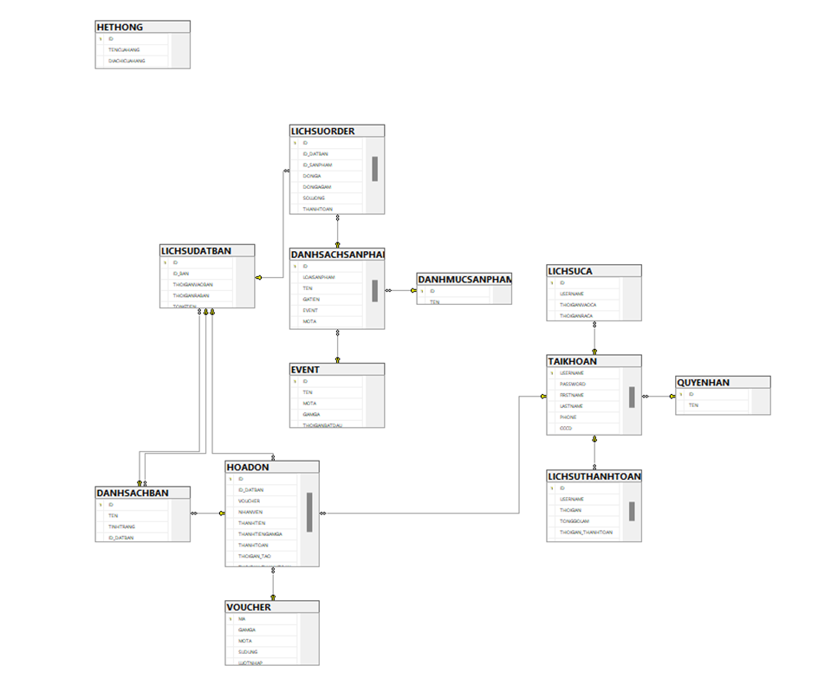
TAIKHOAN | TAIKHOAN | TAIKHOAN
Lưu danh sách tài khoản | Lưu danh sách tài khoản | Lưu danh sách tài khoản
Tên thuộc tính | Kiểu dữ liệu | Mô tả
USERNAME | VARCHAR(100) | Tài khoản, khóa chính
PASSWORD | VARCHAR(100) | Mật khẩu (mã hóa)
FIRSTNAME | NVARCHAR(100) | First name
LASTNAME | NVARCHAR(100) | Last name
PHONE | VARCHAR(15) | Số điện thoại
CCCD | VARCHAR(12) | Số căn cước công dân
ADDRESS | NVARCHAR(100) | Địa chỉ
QUYENHAN | INT | Quyền hạn, khóa ngoại của bảng QUYENHAN
Danh sách các bảng

Slide 16

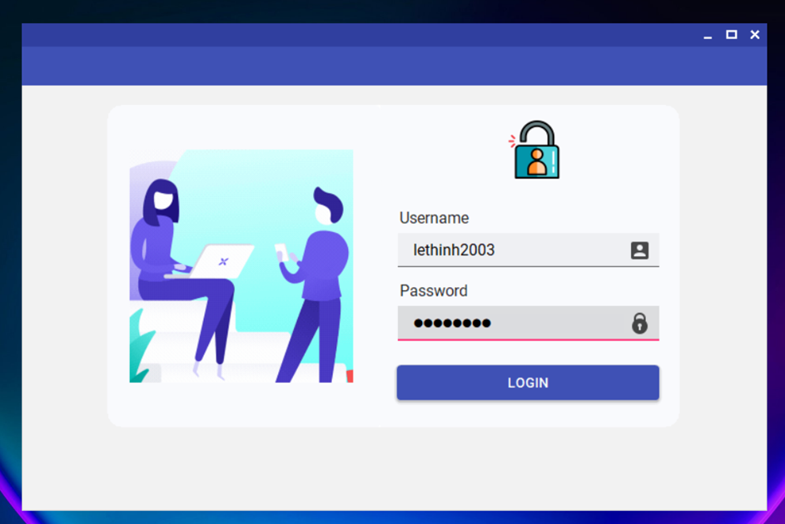

Giao diện đăng nhập
Trước khi vào hệ thống thì bạn cần phải đăng nhập, nếu đăng nhập lỗi thì sẽ xuất hiện thông báo lỗi cho người dùng

Slide 17

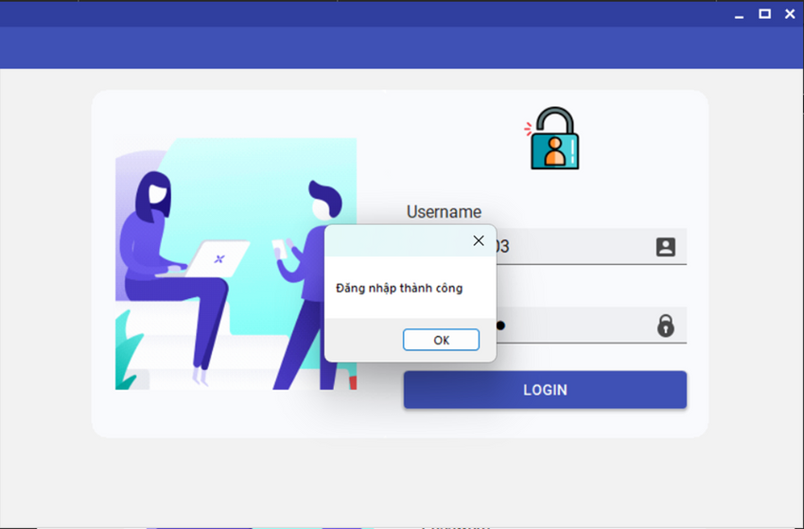
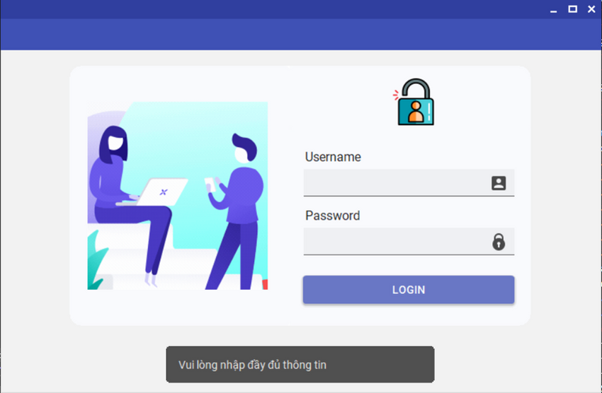
Thành công
Lỗi

Slide 18
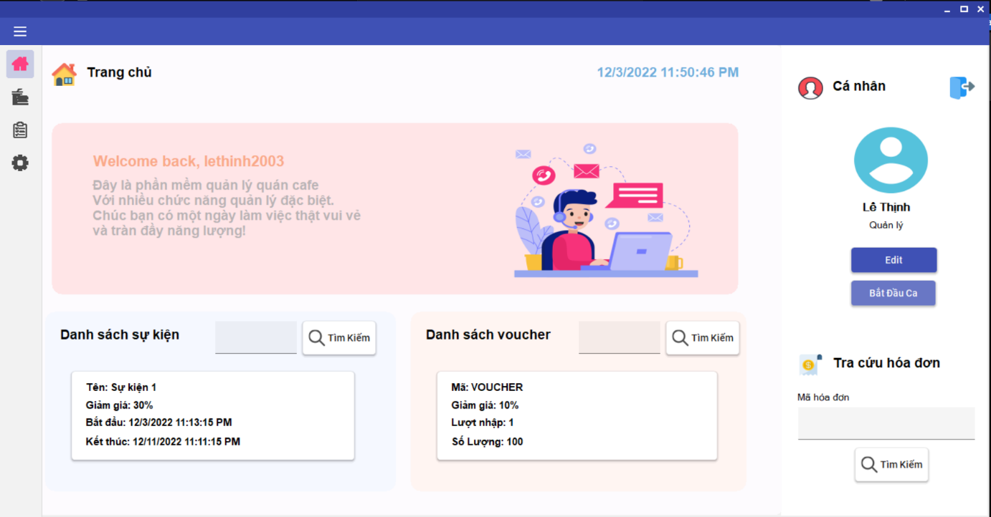

Giao diện chính

Slide 19
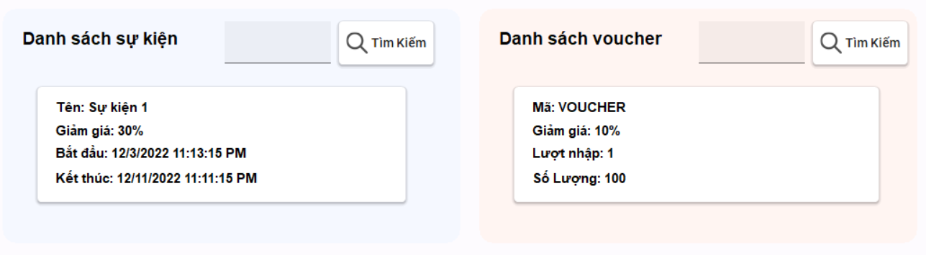
Giao diện chính
Ở trang chủ thì tài khoản (nhân viên, quản lý) đều có thể xem danh sách sự kiện đang diễn ra và danh sách các voucher của cửa hàng
Tài khoản có thể sử dụng chức năng tìm kiếm để lọc các kết quả cần tìm.

Slide 20

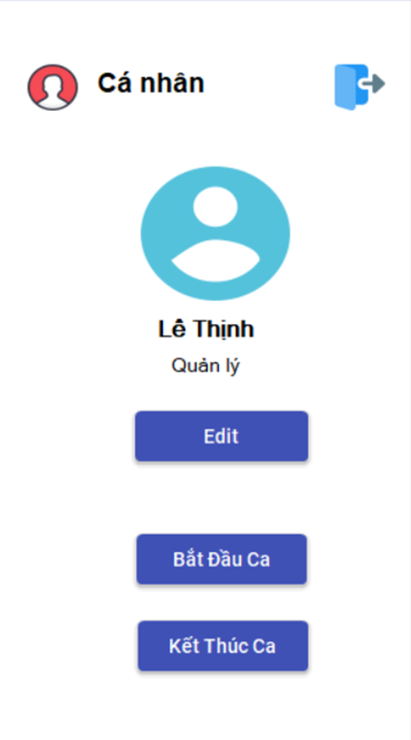
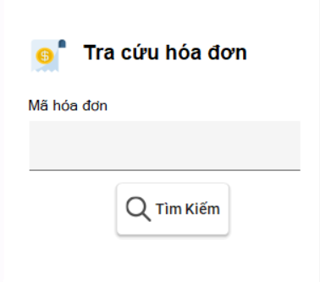

Giao diện thông tin cá nhân của tài khoản
Giao diện thông tin cá nhân của tài khoản, ở đây tài khoản có thể chọn chức năng Bắt Đầu Ca, Kết Thúc Ca, Edit Thông Tin.
Chức năng tra cứu hóa đơn

Slide 21
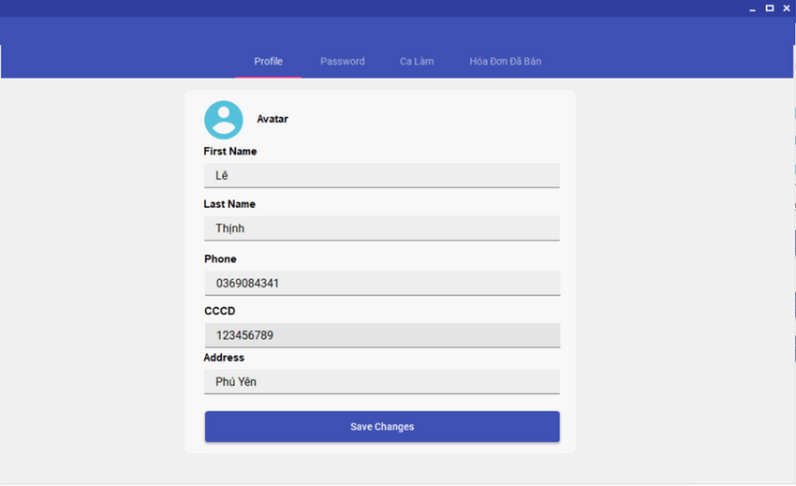
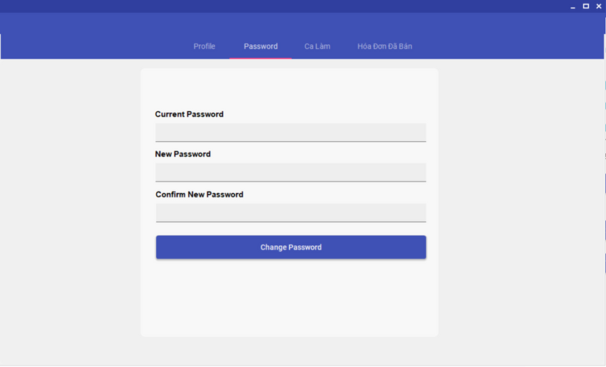
Giao diện thông tin cá nhân của tài khoản
Tài khoản có thể chỉnh sửa thông tin cá nhân bao gồm: First Name, Last Name, Phone, CCCD, Address, Mật khẩu

Slide 22
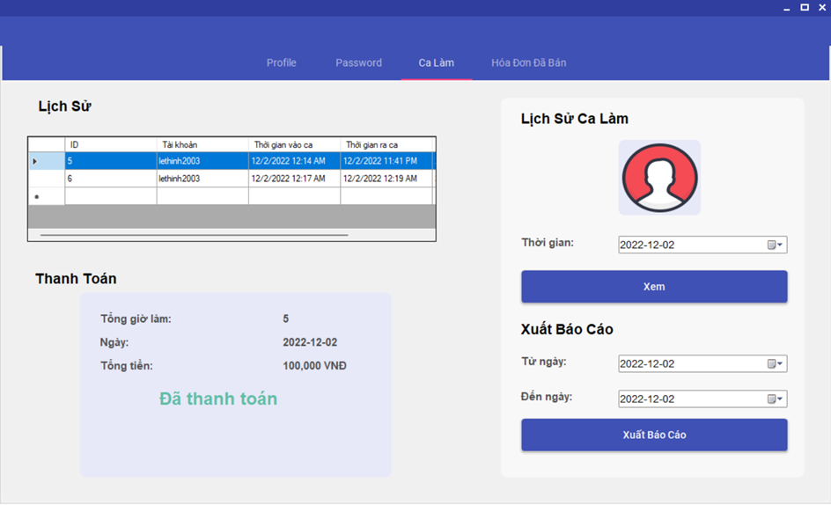

Giao diện thông tin cá nhân của tài khoản
Tài khoản cũng có thể xem lịch sử ca làm của bản thân:

Slide 23
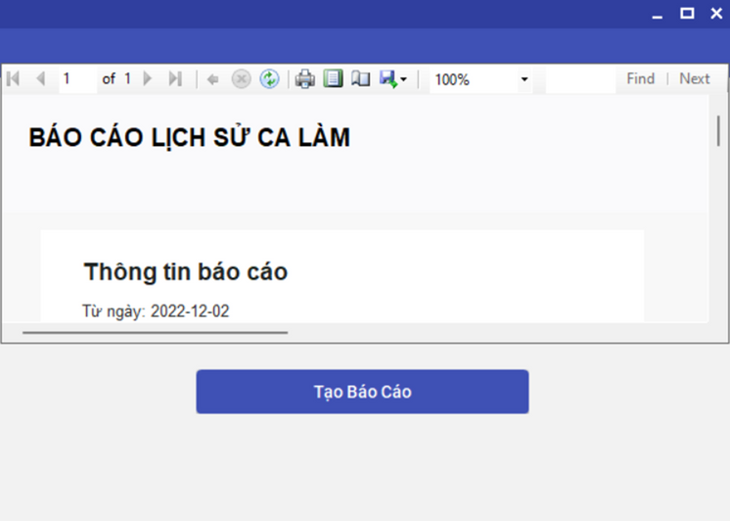
Giao diện thông tin cá nhân của tài khoản
nếu tài khoản chọn Xuất Báo Cáo thì sẽ hộp thoại In Báo Cáo sẽ hiện lên, nếu tài khoản chọn Tạo Báo Cáo thì sẽ kết xuất một file báo cáo

Slide 24
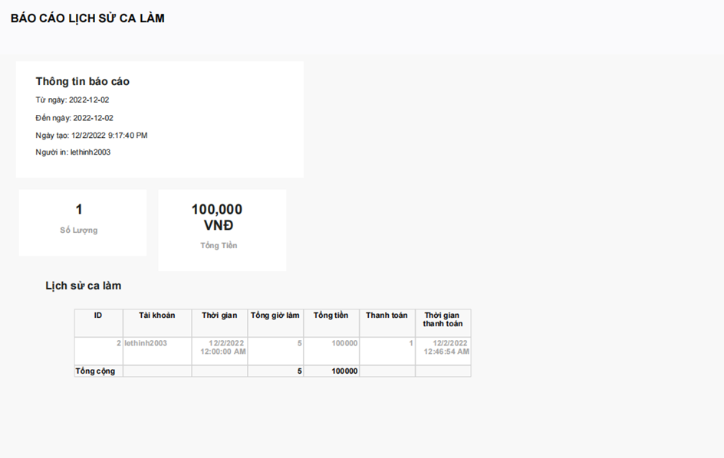
Giao diện thông tin cá nhân của tài khoản
Với hộp thoại Báo Cáo này, tài khoản có thể chọn các chức năng như: in ấn, lưu file Word, pdf,…
Demo file pdf được lưu:

Slide 25
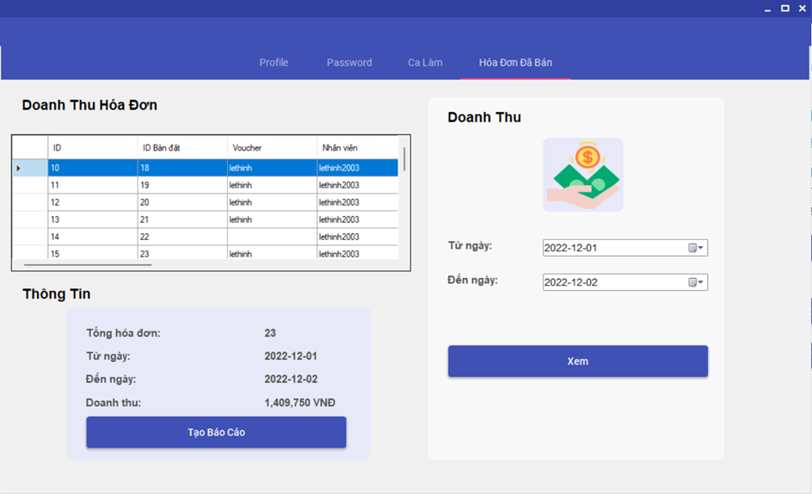
Giao diện thông tin cá nhân của tài khoản
Tiếp đến là giao diện xem Lịch sử hóa đơn mà tài khoản đã bán, với các chức năng: xem, tạo báo cáo tương tự như Lịch Sử Ca Làm.

Slide 26

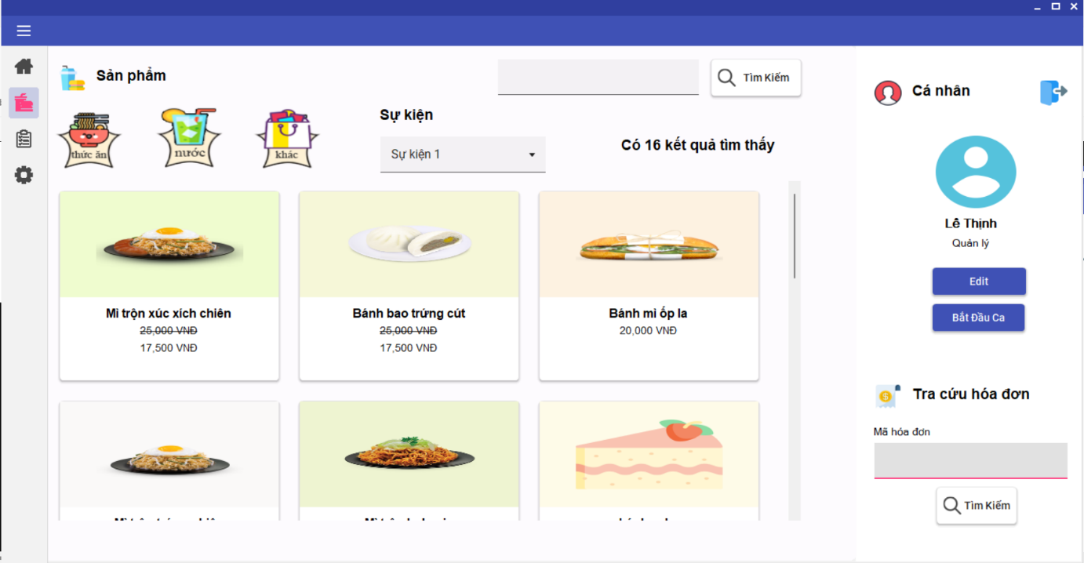
Giao diện sản phẩm

Slide 27
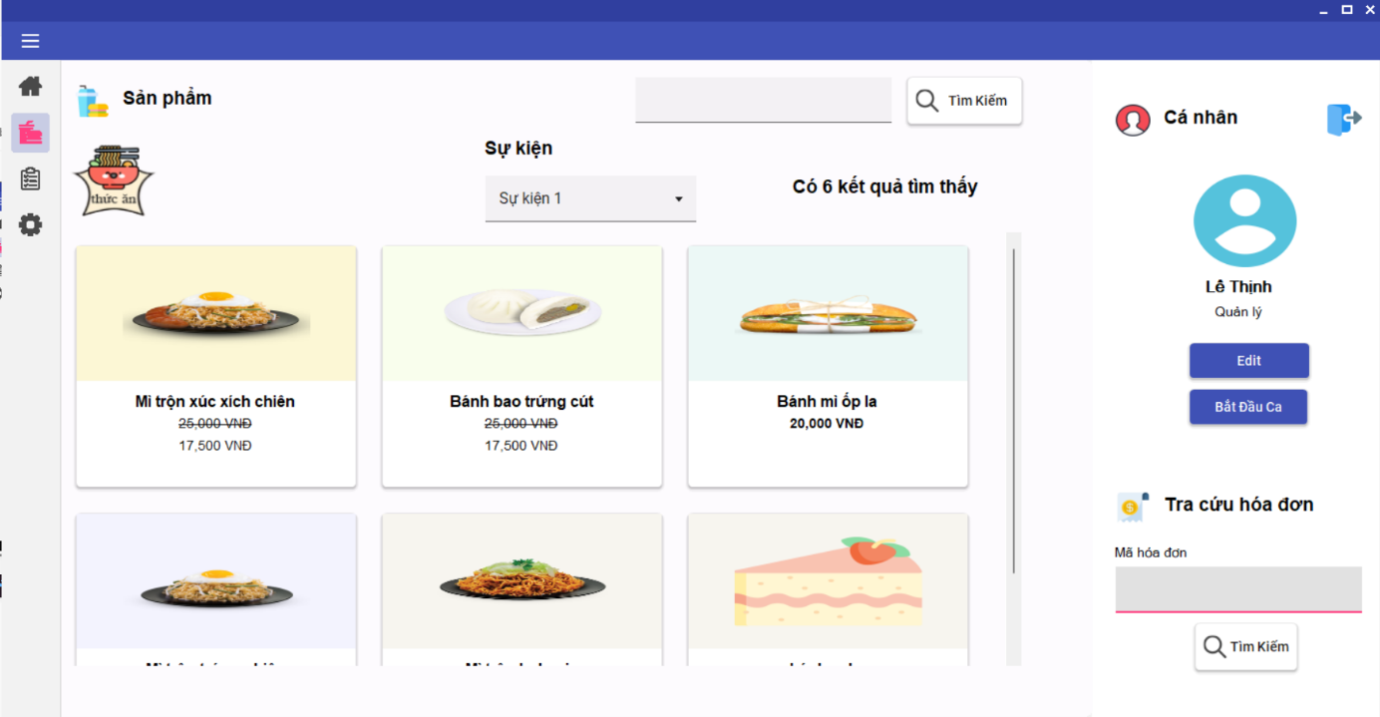
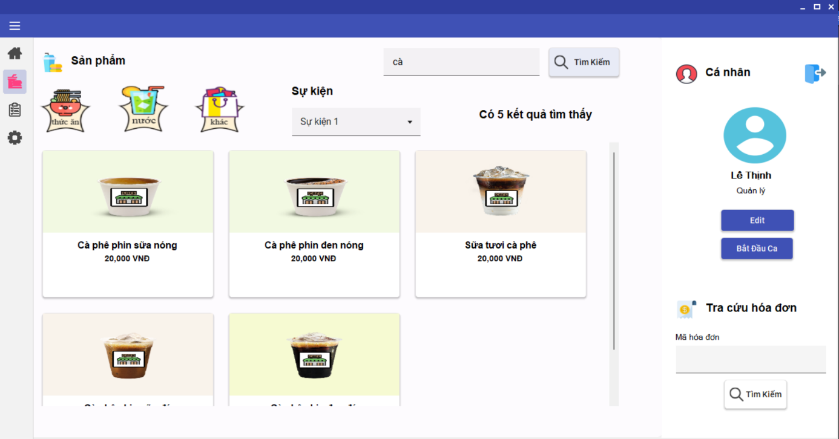
Giao diện sản phẩm
Tài khoản có thể chọn các chức năng lọc sản phẩm như: thức ăn, nước, khác.
Tài khoản cũng có thể tìm kiếm theo tên sản phẩm:

Slide 28
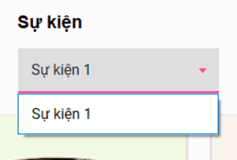
Giao diện sản phẩm
Tài khoản cũng có thể tìm sản phẩm đang trong sự kiện bất kỳ

Slide 29
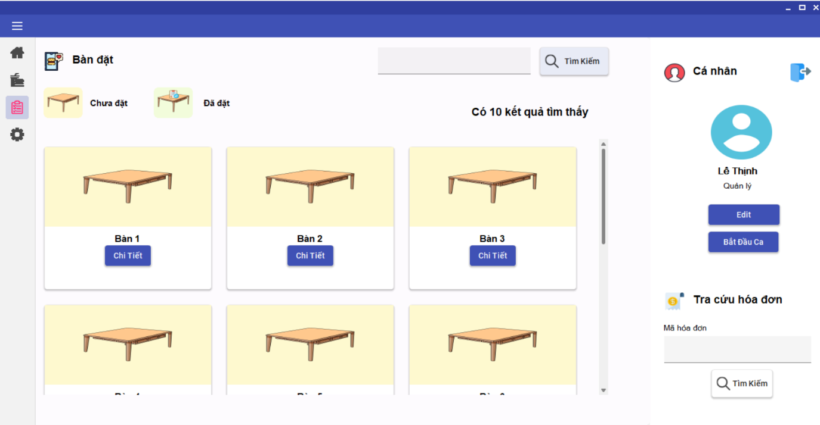
Giao diện bàn

Slide 30

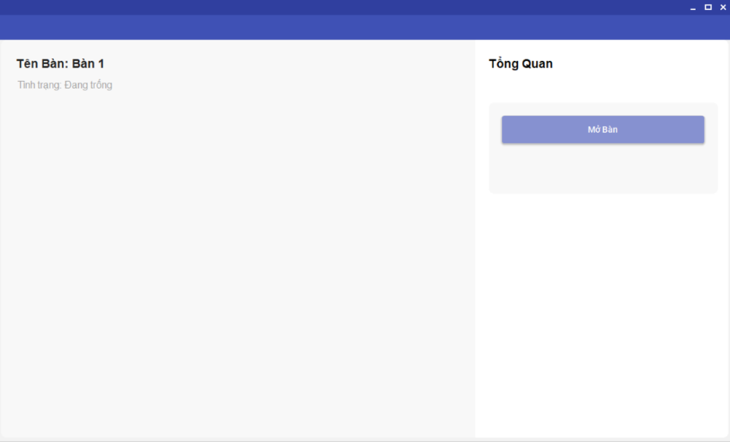
Giao diện bàn
Nếu bàn chưa đặt thì sẽ hiển thị giao diện như sau

Slide 31
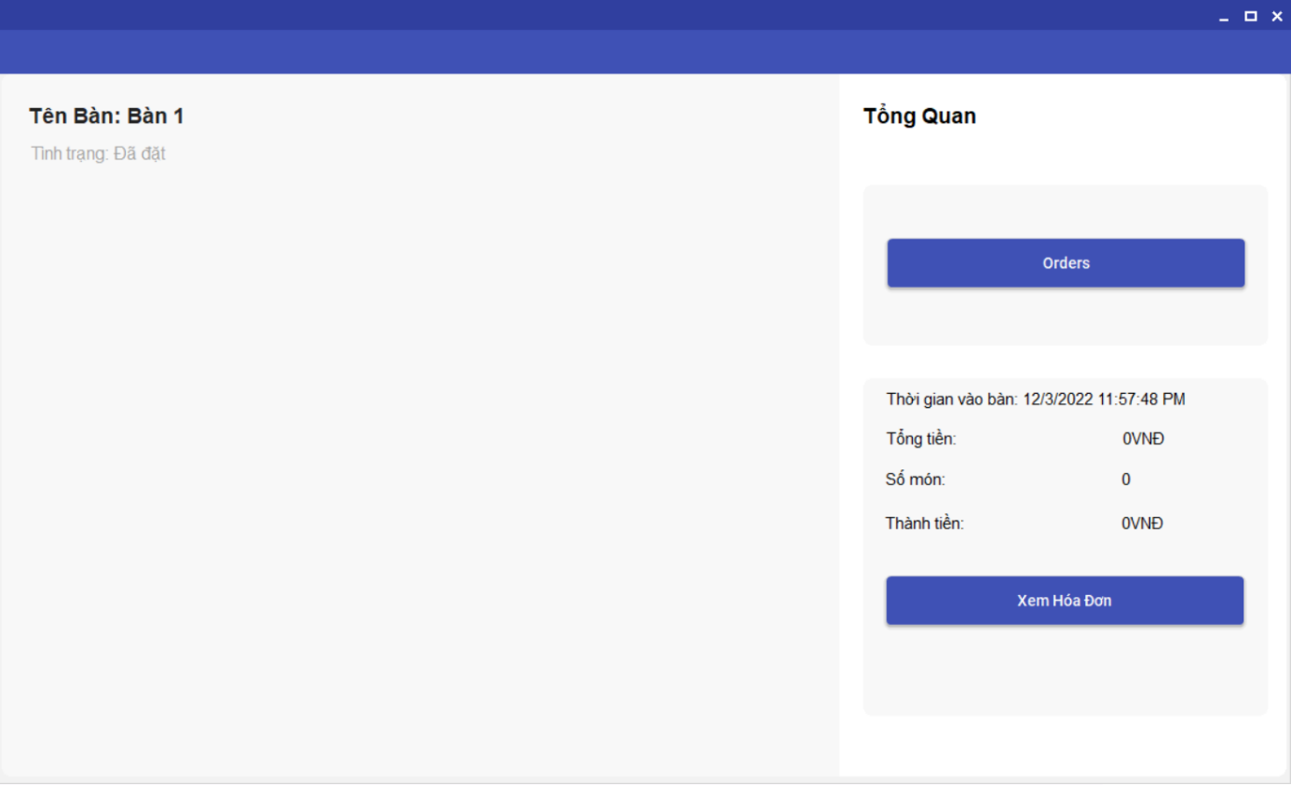
Giao diện bàn
Sau khi mở bàn:

Slide 32
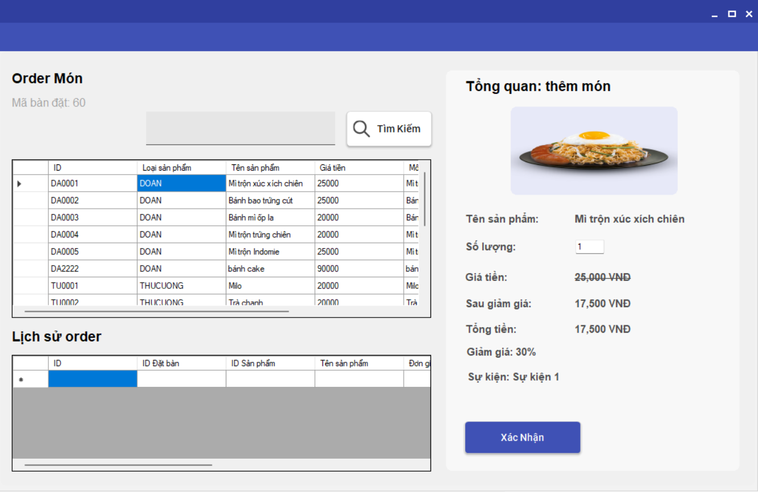

Giao diện Order

Slide 33
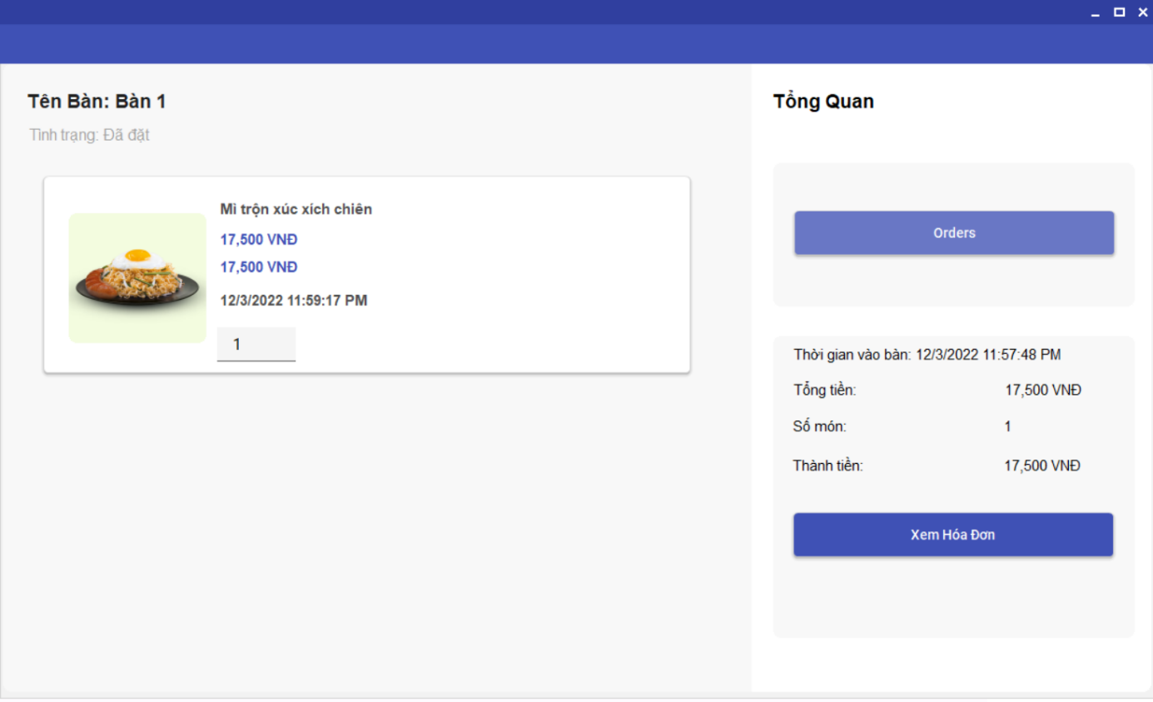
Giao diện Order
Sau khi order thành công, giao diện Chi Tiết Bàn sẽ thay đổi:

Slide 34
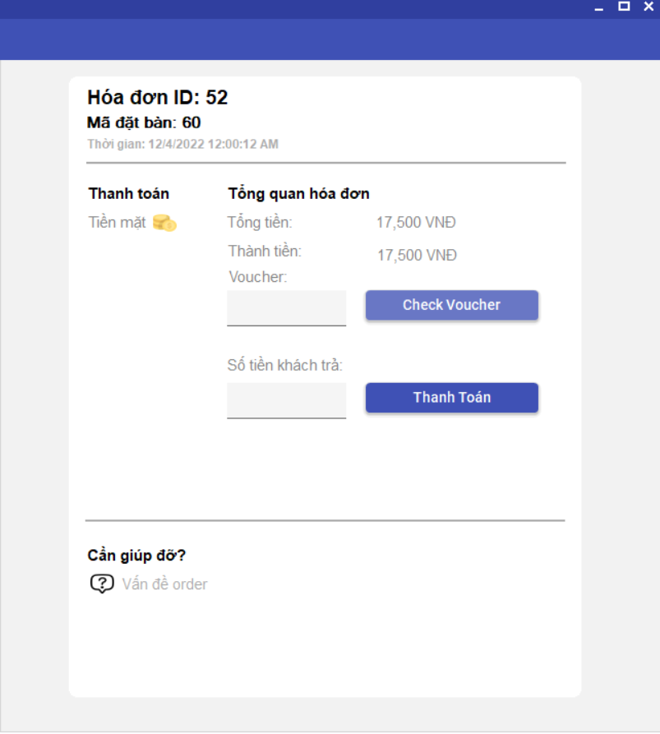
Để xem hóa đơn, tài khoản chọn vào Xem Hóa Đơn

Slide 35
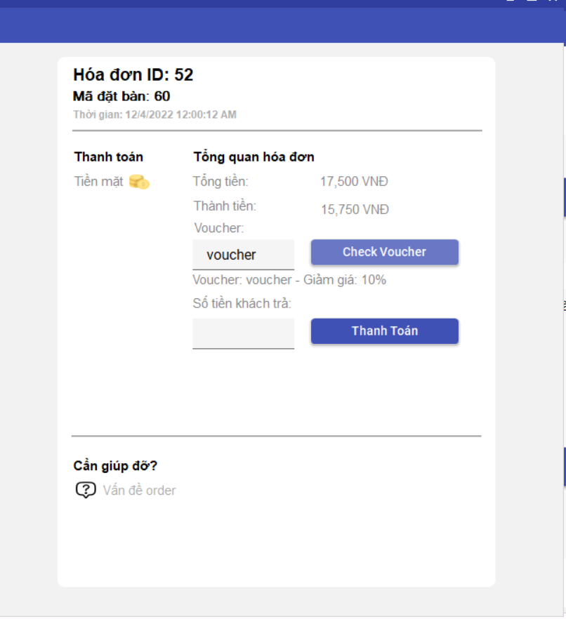
Ở đây có thể nhập Voucher để giảm giá:
Sau khi nhập Voucher thành công:

Slide 36
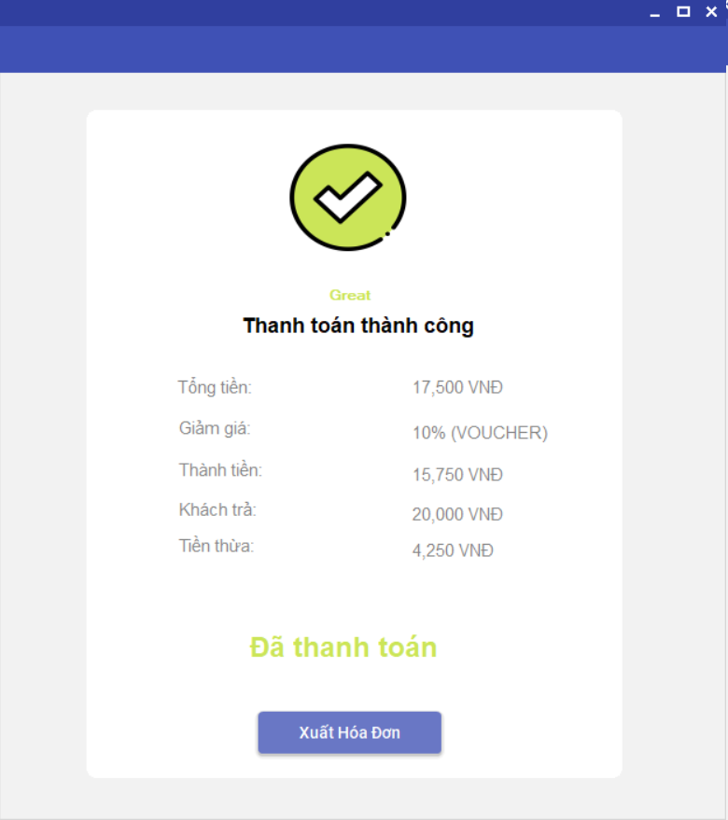
Nếu thanh toán thành công, hộp thoại Thanh Toán Thành Công sẽ xuất hiện và hiển thị thông tin thanh toán của hóa đơn

Slide 37

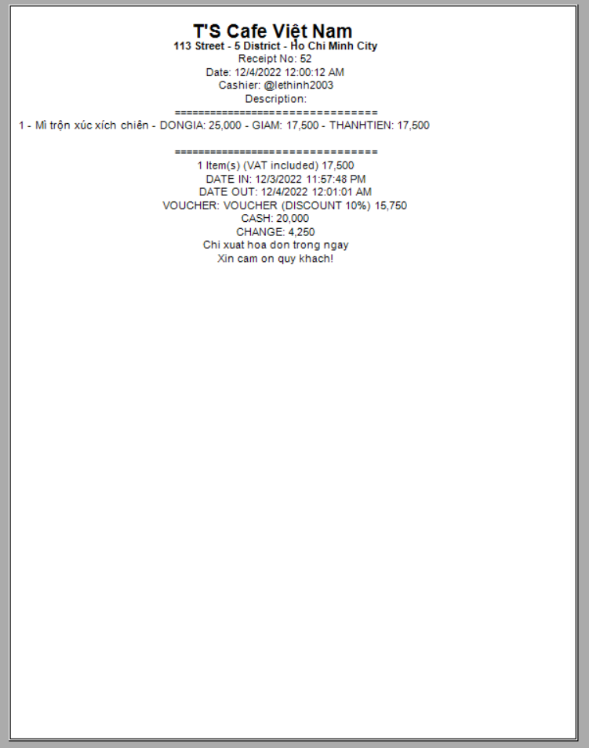
Ở đây, tài khoản có thể chọn Xuất Hóa Đơn để in hóa đơn ra, sau đó hộp thoại Xuất Hóa Đơn sẽ xuất hiện, tài khoản có thể chọn các chức năng in ấn: in, xuất file pdf,…
Sau khi thanh toán thành công thì bàn sẽ trở lại trạng thái trống.

Slide 38
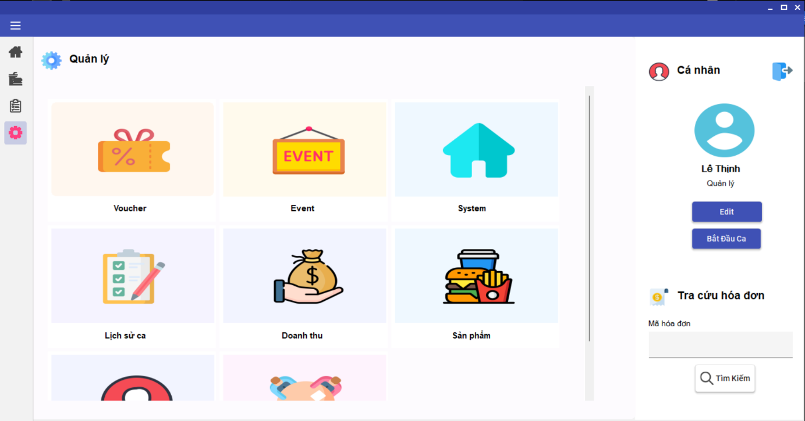

Giao diện chức năng quản lý

Slide 39
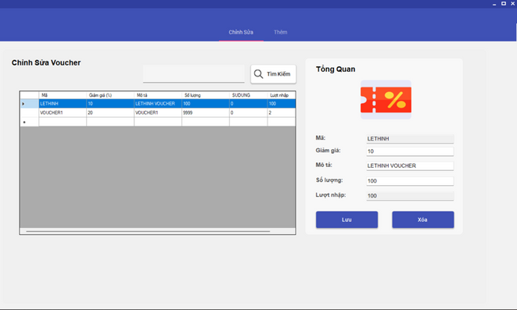
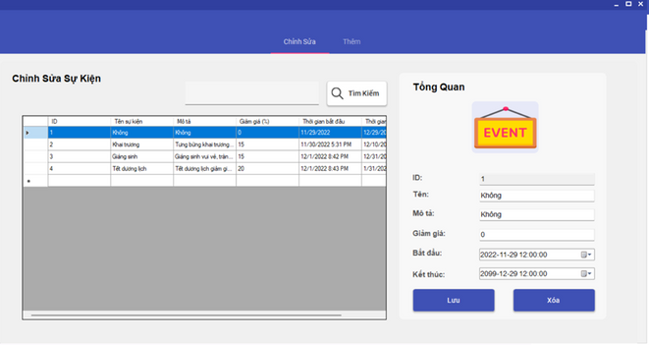
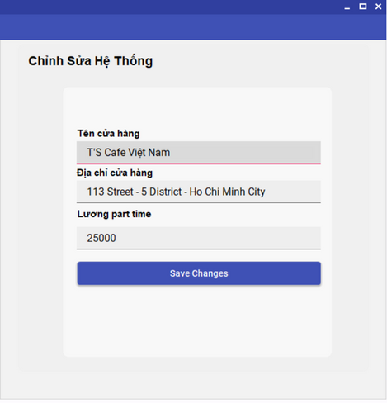
Giao diện chức năng quản lý
Chỉnh sửa danh sách voucher:
Chỉnh sửa danh sách sự kiện:
Chỉnh sửa hệ thống:

Slide 40
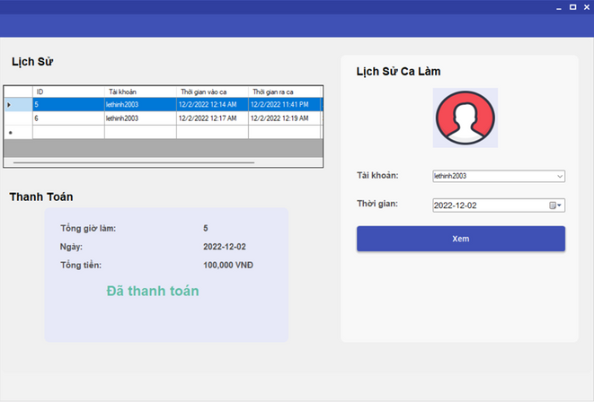
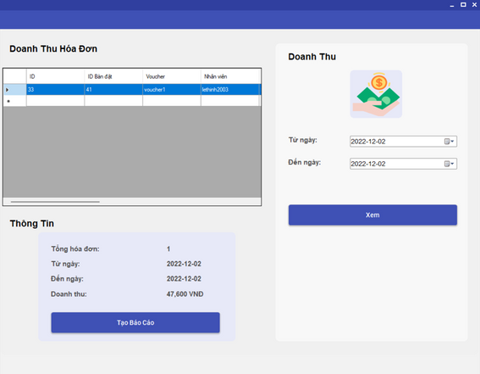
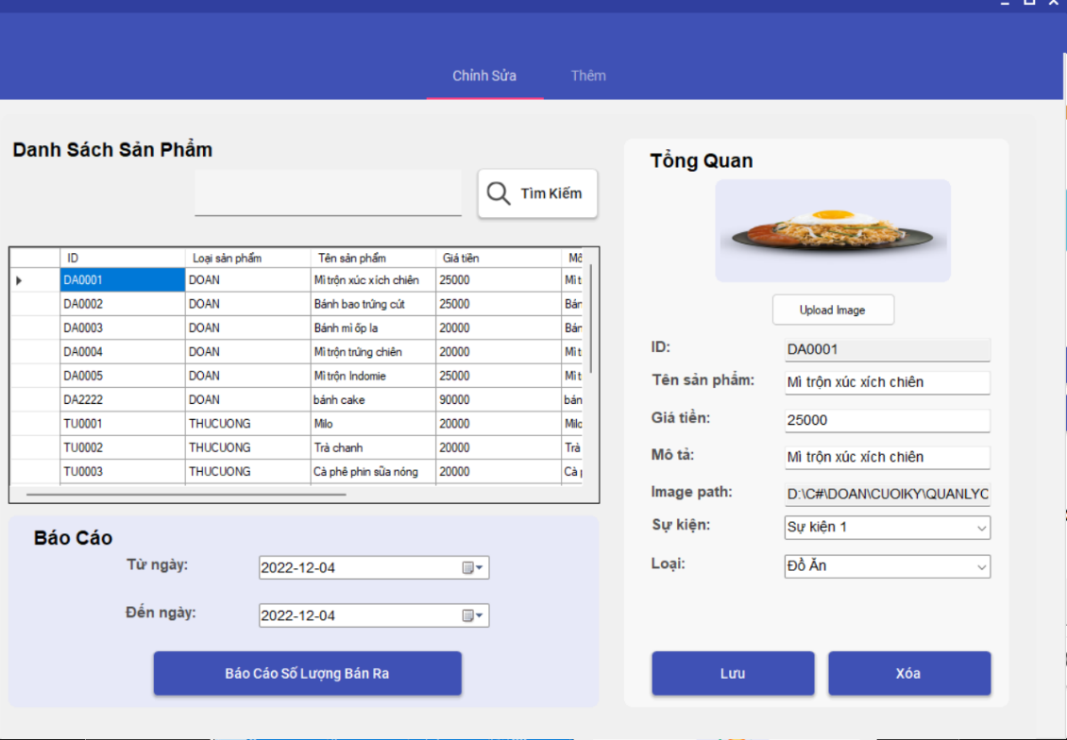
Giao diện chức năng quản lý
Xem lịch sử ca làm của nhân viên
Xem doanh thu
Chỉnh sửa sản phẩm:

Slide 41

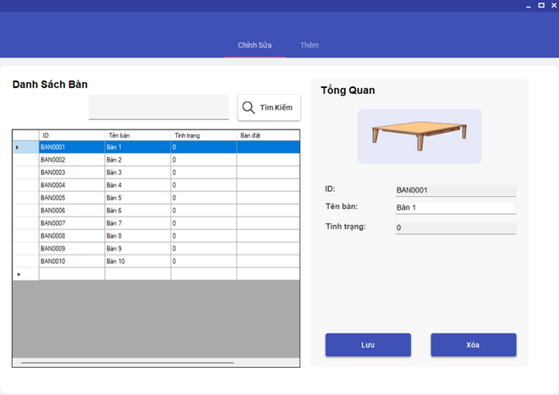
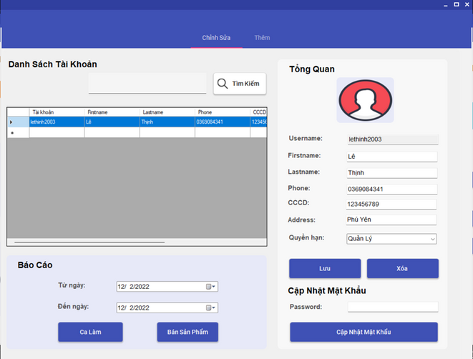

Giao diện chức năng quản lý
Chỉnh sửa bàn
Chỉnh sửa tài khoản

Slide 42


Tài liệu tham khảo
C# tutorial How to Make Invoice Generator Windows Form Application in C#, https://www.youtube.com/watch?v=6-Wg9ZCKQ5c
Tạo báo cáo dùng control ReportViewer với C#, https://timoday.edu.vn/tao-bao-cao-dung-control-reportviewer/

Slide 43



Cafe
sinh viên
Menu Cafe
Order Now
Spot Cafe
THANK
YOU

